Slide 1
Урок литературы в 5 классе
Подготовила: учитель литературы
Гончарова Е.К.

Slide 2
Правила, которым мы
следуем:
Мы уже многое знаем.
В своих познаниях продолжаем идти дальше, раскрывая тайны художественных произведений.
У нас у каждого своё мнение и его нужно высказать.
Мы не боимся ошибаться.

Slide 3
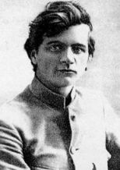
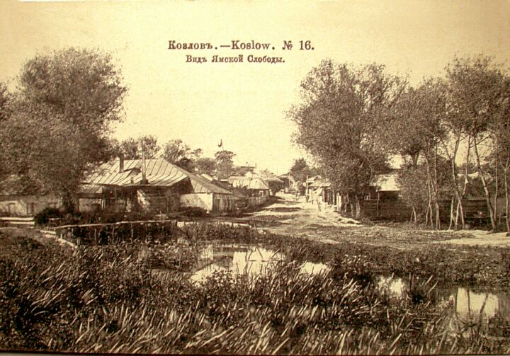
Андрей Платонович Платонов родился в 1899 году. Его настоящая фамилия Климентов. Он жил на окраине Воронежа, в Ямской слободке, в многодетной и очень бедной семье. Отец у него работал слесарем в железнодорожных мастерских, был изобретателем-самоучкой. Мальчиком Платонов любил наблюдать за паровозами и кататься на подножках вагонов, любил ходить на Задонский тракт и слушать рассказы странников о святых местах.

Slide 4
Шестнадцатое марта.
Жизнь как борьба добра и зла. Тема человеческого труда в рассказе «Никита».

Slide 5
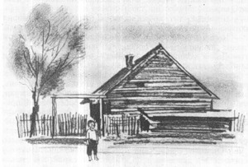
План рассказа
1. Мама уходит на работу.
2. Никита «живёт один:
А) кто живёт в бочке;
Б) «доброе солнце»;
В) колодезные жители;
Г) «тайные жители» двора: змеи, пень, старая баня;
Д) жёлтый цветок.
3. Возвращение отца:
А) встреча Никиты с отцом;
Б) разговор с отцом;
В) работа с отцом.

Slide 6
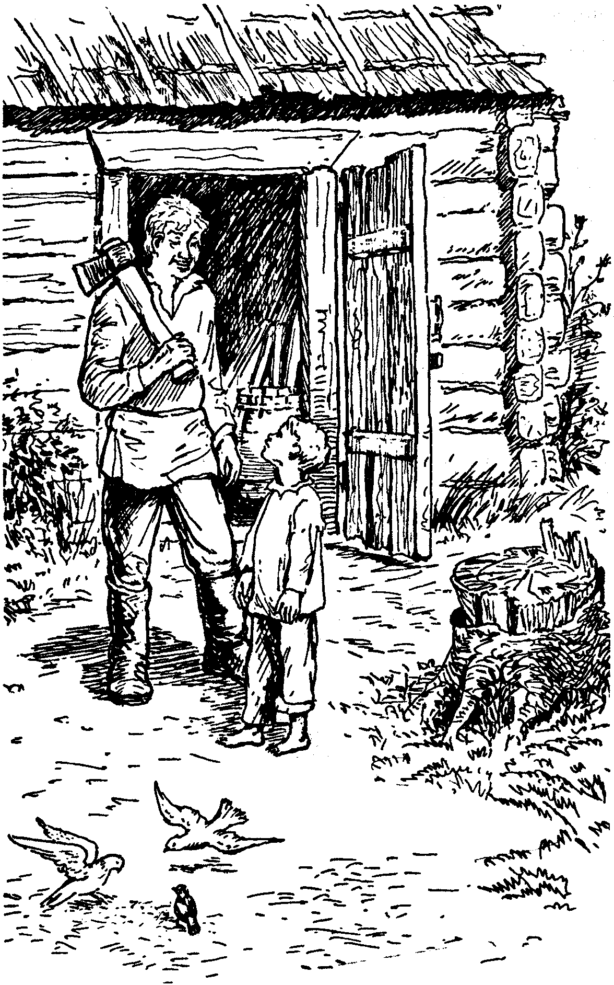
Рефлексия
Сегодня я убедился…
Сегодня я узнал…
Сегодня я учился…
Я задумался о том…
Урок для меня был…
Уходя с урока, я хочу…

Slide 7
Домашнее задание
Вопросы, с.121.
Задание на выбор:
1. Подобрать пословицы о труде;
2. Выполнить рисунки к рассказу, озаглавить их;
3. Рассказ-путешествие по двору Никиты от первого лица.

Slide 8
Успехов вам, ребята,
на уроках
литературы!

